Slide 1
בעיות באתר

Slide 2
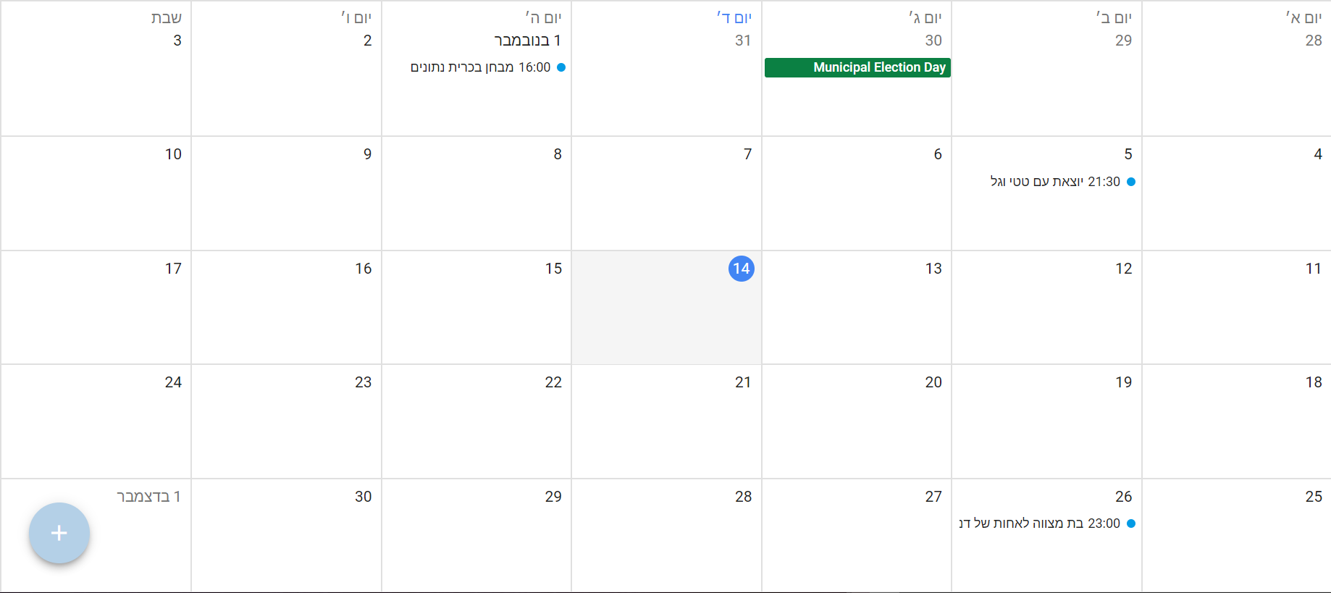
בעיות באתר
אין כפתור לביטול פעולה לאחר שעשינו אותה
אין אופציה להיכנס ליום יחיד ולראות את הלו"ז בו
הכפתורים לא נראים לחיצים (לא נראים כמו כפתורים)
יש שטח מת מיותר בין התפריט בחלק העליון של המסך לבין לוח השנה
אין חלוקה לשעות בתוך כל אחד מהריבועים שמתארים יום
הבולט שמופיעה לפני כל פגישה ביומן מיותר
כפתור הוספת אילוץ לא ברור מה עושה נראה כמו הוספת פגישה (להחליף את האייקון\להוסיף טקסט)
כפתור פגישה חדשה לא ברור וממוקם בתפריט. להחליף באייקון ולהעביר ליד כפתור הוספת אילוץ.
התנתק
פגישה חדשה
אזור אישי
WeMeet

